Slide 1
PLANIFICACIÓN CLASES VIRTUALES SEMANA N° 26 FECHA : 25/09/2020
Colegio Jean Piaget
Mi escuela, un lugar para aprender y crecer en un ambiente saludable

Slide 2
ASIGNATURA /CURSO | Tecnología 6° Básico
NOMBRE DEL PROFESOR/A | Marcos Lucero
OBJETIVO DE APRENDIZAJE PRIORIZACIÓN NIVEL 1 | Elaborar un producto tecnológico para resolver problemas y aprovechar oportunidades, seleccionando y demostrando dominio en el uso de: técnicas y herramientas para medir, marcar, cortar, unir, pegar, perforar, mezclar, lijar, serrar y pintar, entre otras; materiales como papeles, cartones, maderas, fibras, plásticos, cerámicos, metales, desechos, entre otros (OA 3)
INDICADORES DE EVALUACIÓN PARA OA | › Usan las técnicas necesarias para manipular herramientas específicas (reglas, tijeras, lijas, entre otras). › Usan las técnicas y herramientas apropiadas para transformar materiales (medir, mezclar, lijar, entre otras). › Usan los materiales apropiados para elaborar un objeto tecnológico específico (maderas, fibras, metales, entre otros). › Elaboran un objeto o sistema tecnológico usando los materiales y las herramientas apropiados. › Elaboran un producto según necesidades específicas o generales de los usuarios o consumidores.
CONTENIDO /HABILIDADES | Seleccionar, determinar, crear, usar, aplicar, asumir, utilizar.
OBJETIVO DE LA CLASE | Usar las técnicas y herramientas apropiadas para transformar materiales.
EVALUACIÓN | Se evaluará a través del ticket de salida

Slide 3
Reglas para una buena clase
Puntualidad
Tener materiales solicitados
Ser respetuoso con el profesor y sus compañeros
Mantener micrófono apagado y cámara encendida(solo si el alumno quiere)
Dudas o consultas
Estar atento a la clase online

Slide 4
Inicio Activación Conocimientos Previos
¿Cómo podrías modificar un objeto?
¿Qué es lo que necesitas para modificar un objeto?

Slide 5
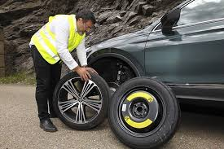
Inicio Motivación
¿Qué objeto tecnológico necesita la persona para solucionar su problema?

Slide 6
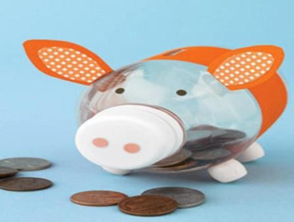
Transformar materiales
A través de la tecnología, la humanidad ha intentado satisfacer sus necesidades y deseos, y solucionar sus problemas en numerosas dimensiones.
Una forma creativa y divertida de colaborar con el medio ambiente, son sin duda las manualidades con reciclaje. Esta alternativa de reciclaje, es una forma ecológica y económica de crear, utilizando las técnicas y las herramientas necesarias para elaborar un nuevo producto.

Slide 7
Desarrollo
1.- ¿Qué necesidades va a cubrir el objeto tecnológico que has creado?
2.-Nombra los materiales que utilizaras en la fabricación de tu objeto.
3.- Menciona las herramientas que fueron necesarias para hacer más fácil la elaboración de tu objeto.

Slide 8
Desarrollo
5.- Dibuja 3 herramientas piensas utilizar y menciona la técnica de uso, su método de limpieza y forma de guardarla.
Imagen | Técnica de uso | Método de limpieza | Forma de guardado

Slide 9
TICKET DE SALIDA
Tecnología
SEMANA 26
CIERRE
Nombre: _______________________________________
1)¿Qué necesidad cubrirá tu objeto tecnológico creado?
2) ¿De qué manera podrás utilizar en tu vida cotidiana tu objeto tecnológico creado ?
3)¿Qué ideas te llevaron a crear tu objeto tecnológico?
Ticket de salida online
https://docs.google.com/forms/d/e/1FAIpQLSfbSld3pyD-cxLXrutPN2cBTsKWTYi5dYaQpgoAvUm0tMel4g/viewform
Enviar fotografía de este ticket de salida al:
Correo: Marcos.lucero@jean-Piaget.cl

